Slide 1
Teori Manajemen Keperawatan
Frengki Apryanto, S.Kep., Ners., M.Kep

Slide 2
1. Pengertian Manajemen
Manajemen berasal dari kata manage yang memiliki arti mengatur
atau mengelola atau mengurus.
Manajemen secara umum diartikan
bahwa suatu proses untuk melaksanakan kegiatan melalui orang lain
dengan menggunakan pendekatan fungsi-fungsi manajemen meliputi
perencanaan, pengorganisasian, pengarahan dan pengontrolan
(pengawasan dan evaluasi) (Mugianti, 2016).
Manajemen adalah suatu
proses untuk melaksanakan pekerjaan melalui orang lain, berfungsi
untuk melakukan semua kegiatan yang perlu dilakukan dalam rangka
mencapai tujuan dalam batas batas yang telah ditentukan pada tingkat
administrasi (Gillies, 1996).

Slide 3
Manajemen keperawatan adalah proses penyelesaian sebuah
pekerjaan melalui perencanaan, pengorganisasian, pengarahan, dan
pengawasan dengan menggunakan sumber daya secara efektif, efisien, dan rasional dalam memberikan pelayanan bio-psiko-sosial-spiritual yang komprehensif pada individu, keluarga, dan masyarakat, baik yang sakit maupun yang sehat melalui proses keperawatan untuk
mencapai tujuan yang sudah ditetapkan (Asmuji, 2014).

Slide 4
Dari beberapa pengertian tersebut dapat disimpulkan bahwa manajemen adalah proses yang dinamis dan senantiasa berubah seiring adanya tuntutan perkembangan.
Manajemen keperawatan merupakan suatu tugas pengelolaan keperawatan dalam sumbersumber yang sudah ada, baik sumber daya maupun dana sehingga dapat memberikan pelayanan keperawatan yang efektif kepada pasien, keluarga, dan masyarakat yang sehat ataupun sakit untuk mencapai tujuan yang disesuaikan dengan visi dan misi.

Slide 5
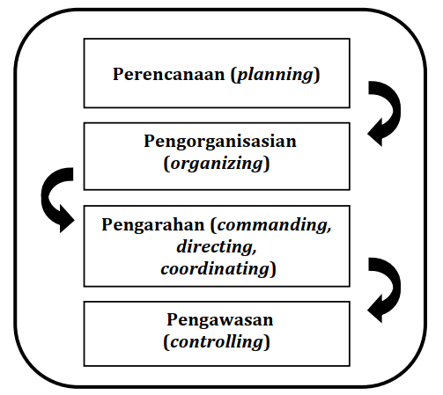
2. Proses Manajemen Keperawatan

Slide 6
a. Perencanaan (planning)
Sebuah proses yang dimulai dengan merumuskan tujuan organisasi sampai dengan menyusun dan menetapkan rangkaian kegiatan untuk mencapainya, melalui perencanaan yang akan dapat ditetapkan tugas - tugas staf.
Dengan tugas ini seorang pemimpin akan mempunyai pedoman untuk melakukan supervisi dan evaluasi serta menetapkan sumber daya yang dibutuhkan oleh staf dalam menjalankan tugas- tugasnya
Contoh: Kepala ruang menyusun tujuan jangka pendek dan jangka Panjang, menyusun visi misi, menyusun program kerja ruangan (zero infeksi nosocomial), menyusun anggaran ruangan/ RAB

Slide 7
2. Organizing (pengorganisasian)
Pengorganisasian adalah suatu proses dalam mengelompokkan
aktivitas dan pengelompokan sumber daya.
Dalam menentukan organisasi pentingnya untuk memanfaatkan efisien aktivitas agar dapat mencapai tujuan organisasi.
Contoh : Mengadakan perubahan sistem manajemen perawatan
pasien dari primary care menuju team nursing

Slide 8
3. Actuating (directing, commanding, coordinating) atau pengarahan
Adalah serangkaian proses bimbingan kepada anggota
organisasi supaya mampu bekerjasama dengan baik dan mampu
bekerja secara optimal dengan melakukan tugasnya sesuai dengan
kemampuan dan keterampilan yang dimiliki demi kepentingan
organisasi.
Contoh :
Seorang kepala ruangan memberikan pengarahan terkait tugas pokok dan fungsi (tupoksi) kepada masing-masing ketua dan anggota tim keperawatan.
Kepala ruang bertemu dengan staf untuk menyelesaikan konflik antara perawat dengan tim kesehatan lain

Slide 9
4. Controlling (pengawasan, monitoring)
Pengawasan adalah suatu proses untuk mengamati pelaksanaan
rencana kerja yang telah disusun dan mengevaluasi adanya penyimpangan yang terjadi.
Contoh :
Seorang Ketua Tim melakukan supervisi kepada perawat pelaksana yang sedang melaksanakan rawat luka kepada klien. Ketua tim memberikan controlling berupa pemberian feedback informasi
tentang hasil dan outcome aktivitas pekerjaan dan melakukan follow up dengan perencanaan.
Karu/ Katim melakukan penilaian kinerja bawahannya.

Slide 10
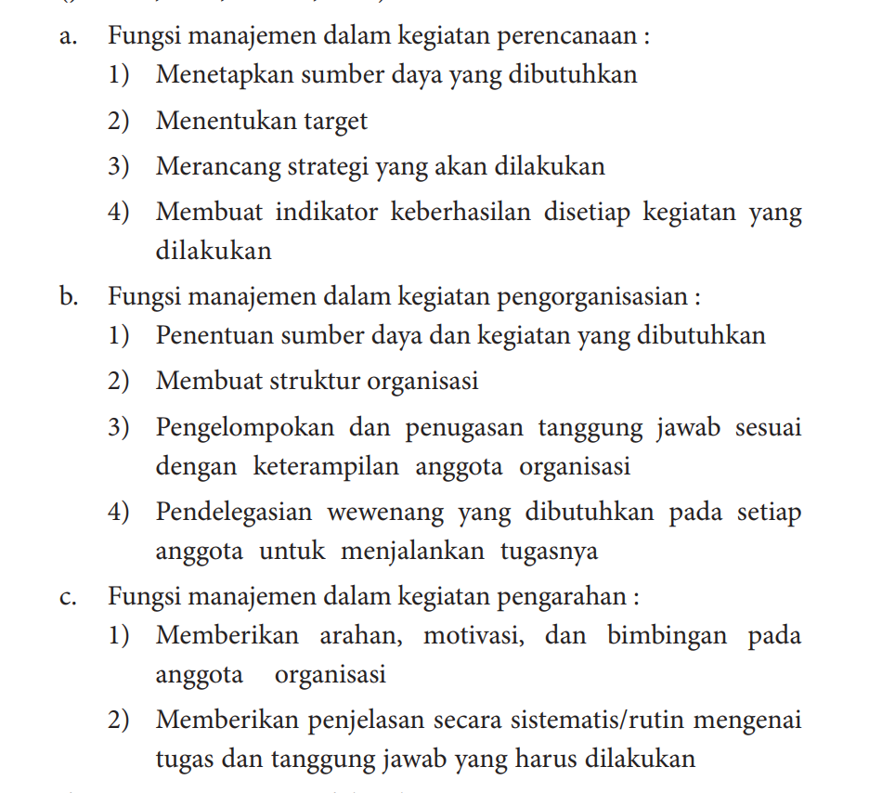

Slide 11
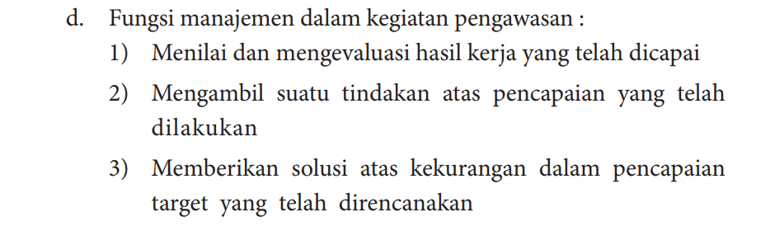

Slide 12
Fungsi manajemen dalam mendukung proses keperawatan :
a. Pengkajian : Manajemen pengumpulan data
b. Diagnosis : Perencanaan dan pengorganisasian
c. Perencanaan : Pengorganisasian dan ketenagaan
d. Implementasi : Ketenagaan dan pengarahan
e. Evaluasi : Pengawasan

Slide 13
Terimakasih

